Slide 1
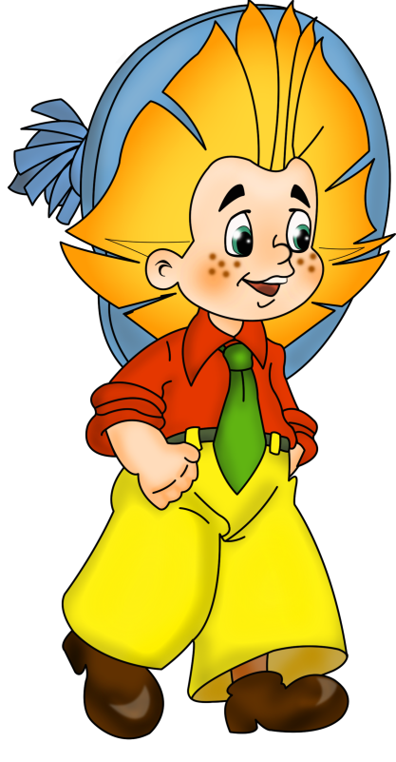
Интерактивная дидактическая игра
«Четвёртый лишний»
Автор: Вислогузова Наталья Михайловна, воспитатель МКДОУ «Детский сад «Солнышко» Солнцевского района Курской области

Slide 2
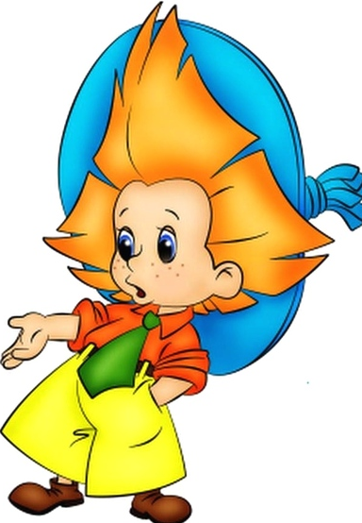
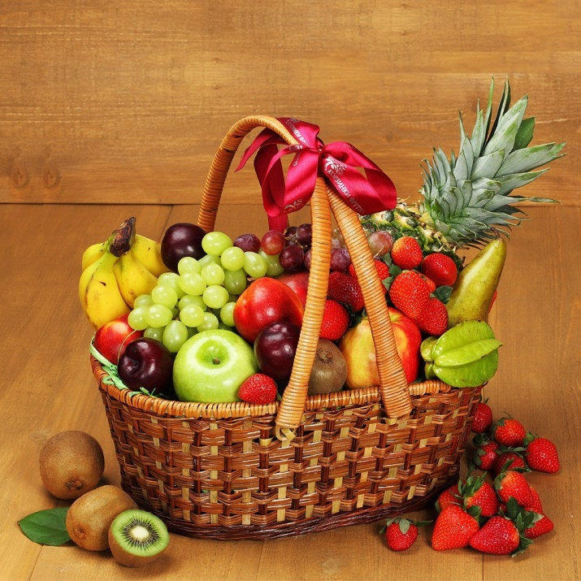
Сегодня Незнайке придётся показать свои знания овощей, фруктов и ягод. Сможет ли он правильно определить, какая картинка на карточках четвёртая лишняя? Предлагаю вам помочь нашему другу!

Slide 3
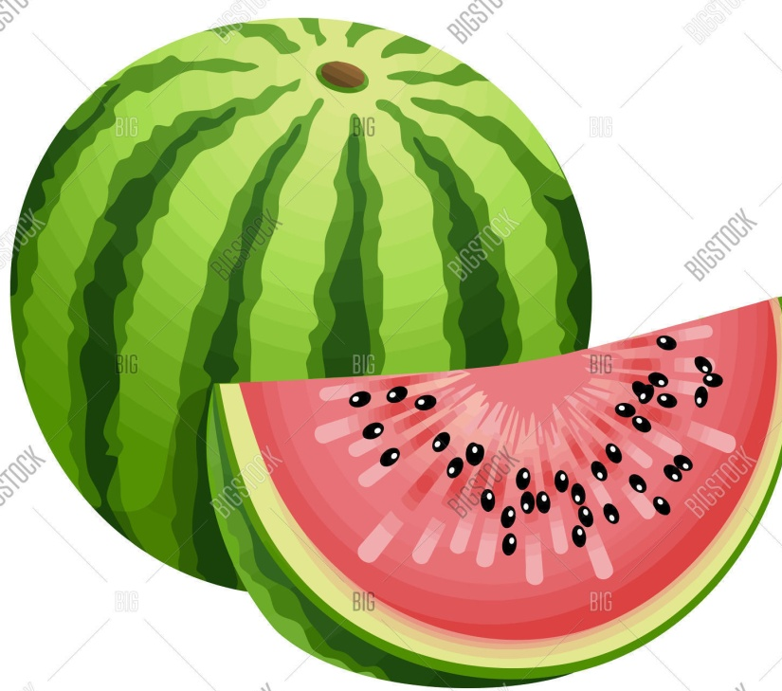
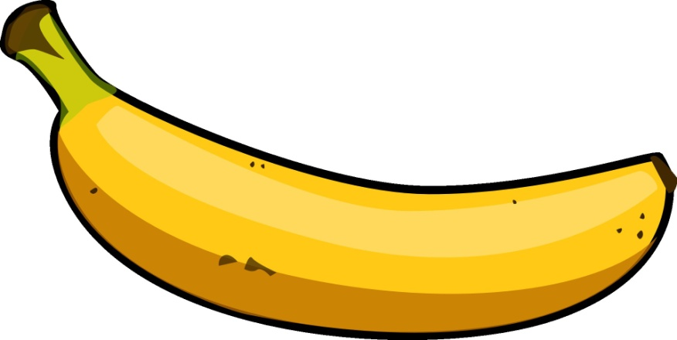
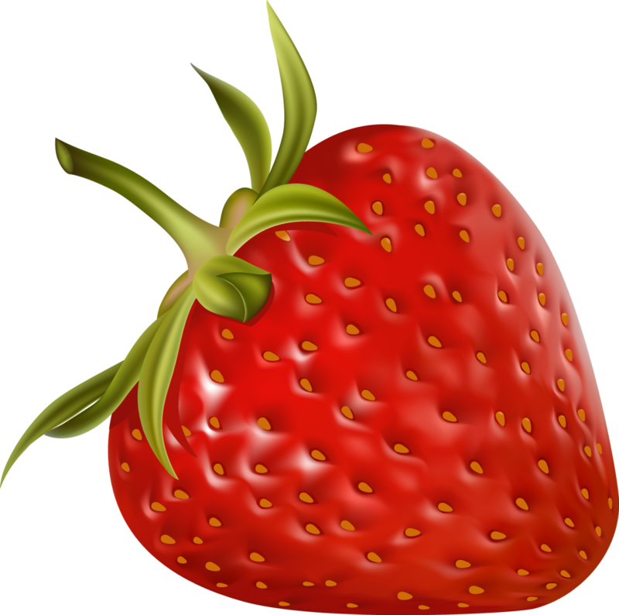
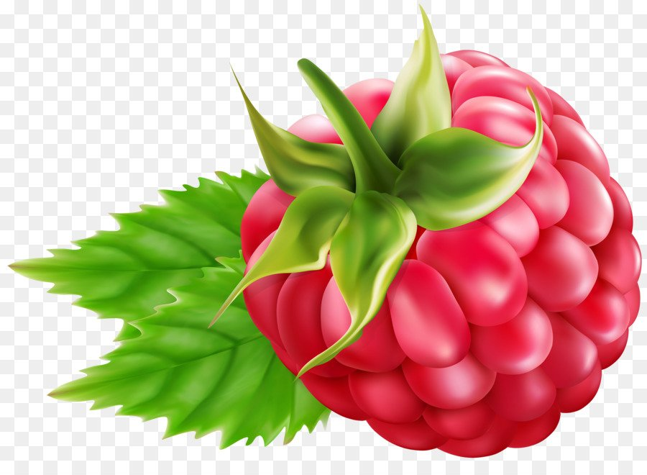
Игра «Четвёртый лишний»

Slide 4
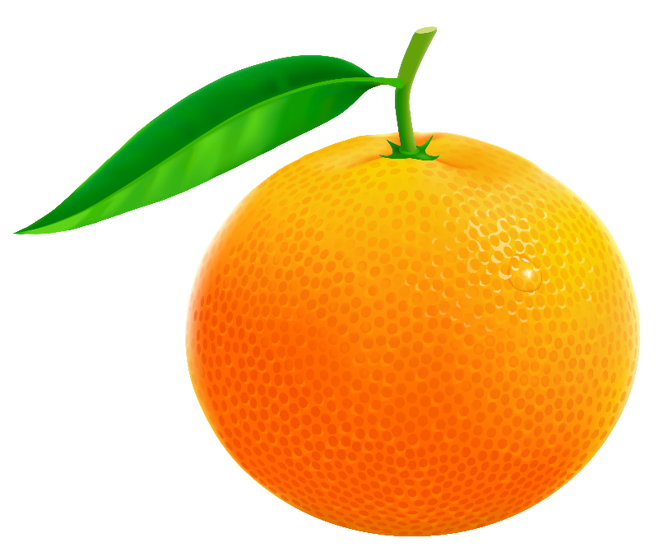
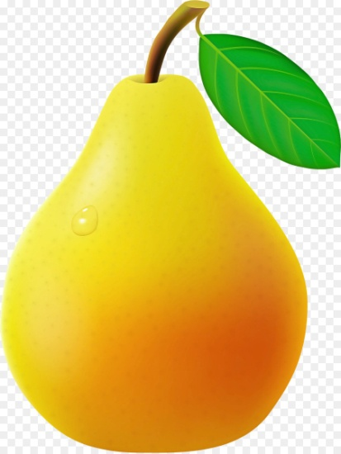
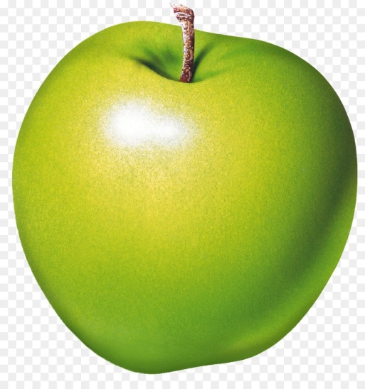
Игра «Четвёртый лишний»

Slide 5
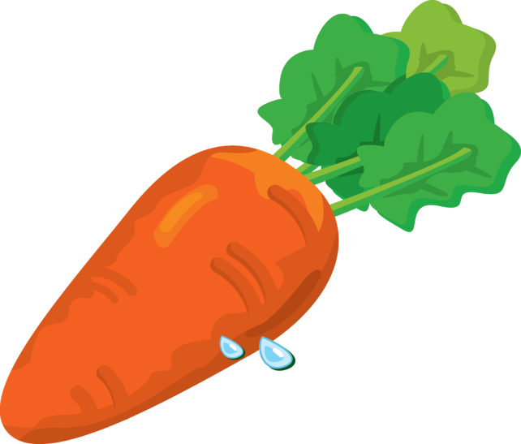
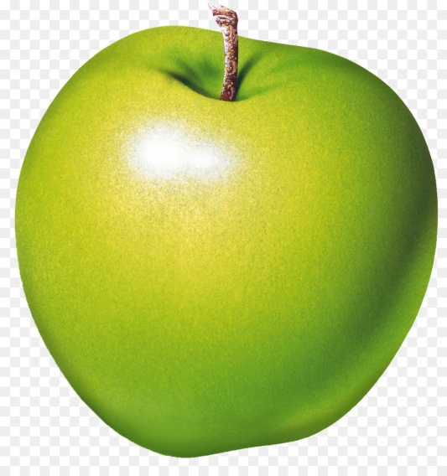
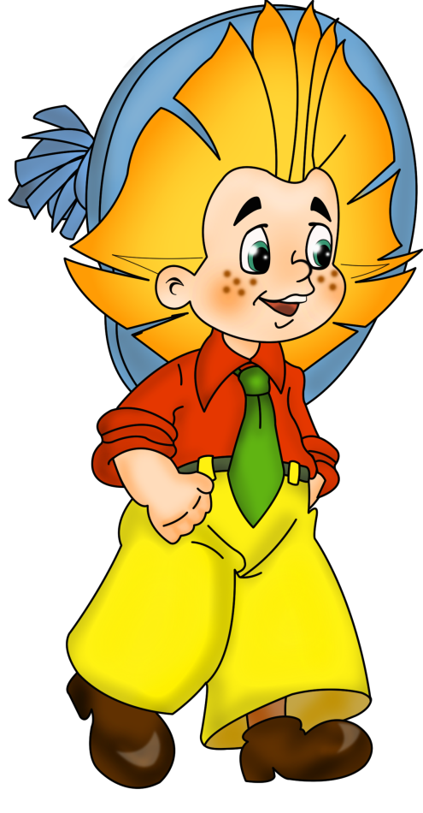
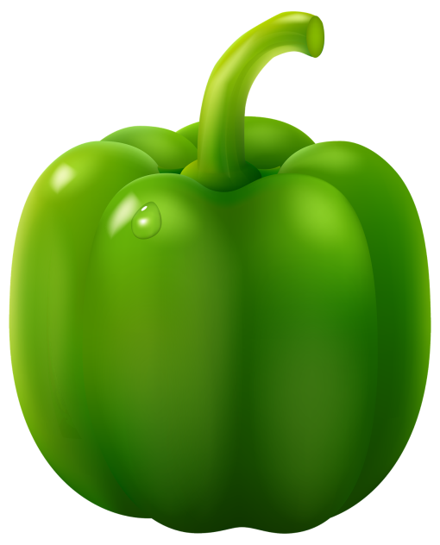
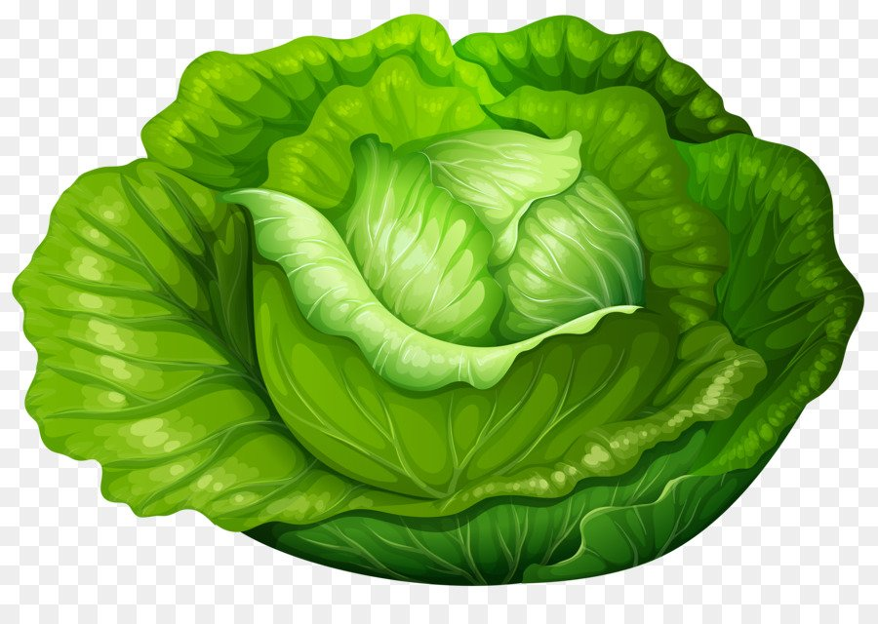
Игра «Четвёртый лишний»

Slide 6
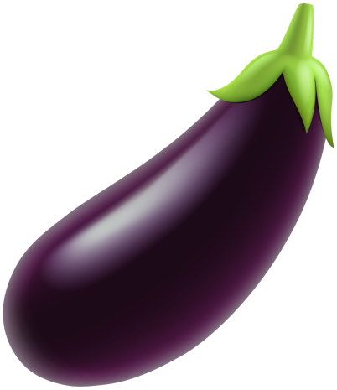
Игра «Четвёртый лишний»

Slide 7
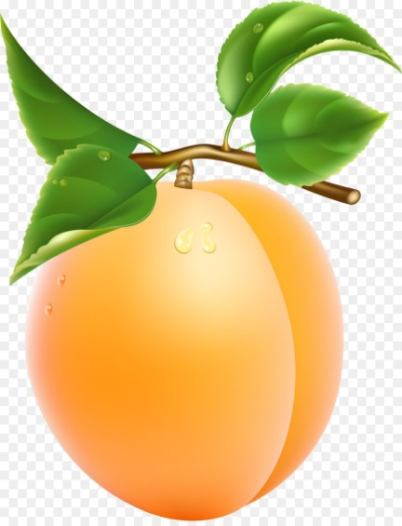
Игра «Четвёртый лишний»

Slide 8
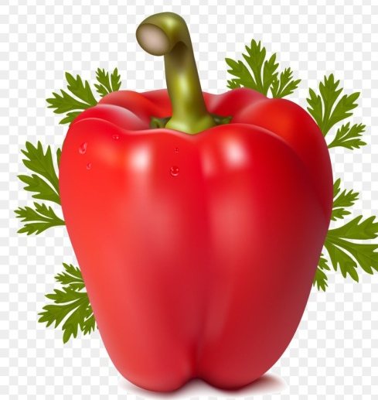
Игра «Четвёртый лишний»

Slide 9
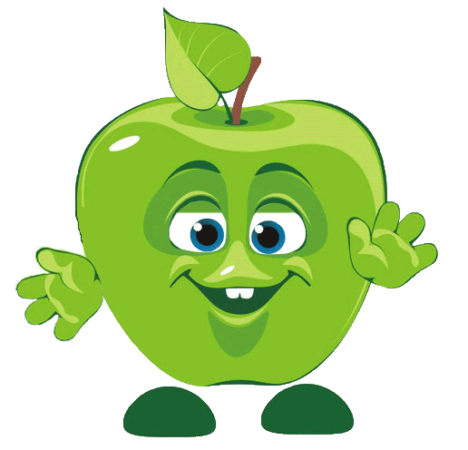
МОЛОДЦЫ!

